Slide 1


时间序列的有效子序列对齐
——Efficient subsequence alignment of time series
贾中昊
Lab of Machine Learning and Data Mining
South China University of Technology

Slide 2
Outline
1.时间序列问题 -- z-norm、ED、DTW、CDTW
2.时序子序列对齐问题
3.UCR-suite
Windowed z-Normalization
Warping Envelopes
Kim 下界
Kough下界 -- Lemire’s Efficient Streamed Min-Max-Algorithm
汇总
Notes:
想一次性把这个问题说明白，第一部分可以讲快一些

Slide 3
（说明）
outline
1.时间序列问题 -- z-norm、ED、DTW、CDTW
2.时序子序列对齐问题
3.UCR-Suite
为了一次性把问题讲清楚，此ppt内容较多（共40页），
其中第一部分的（z-norm、ED、DTW、CDTW）是预备知识，我打算讲的快一些。
第二部分引出子序列对齐的问题。
第三部分非常详细地介绍了UCR-Suite，包括具体代码实现细节和详尽的复杂度分析，最终得出一个时间复杂度极低的UCR-Suite 算法。
Notes:
想一次性把这个问题说明白，第一部分可以讲快一些

Slide 4
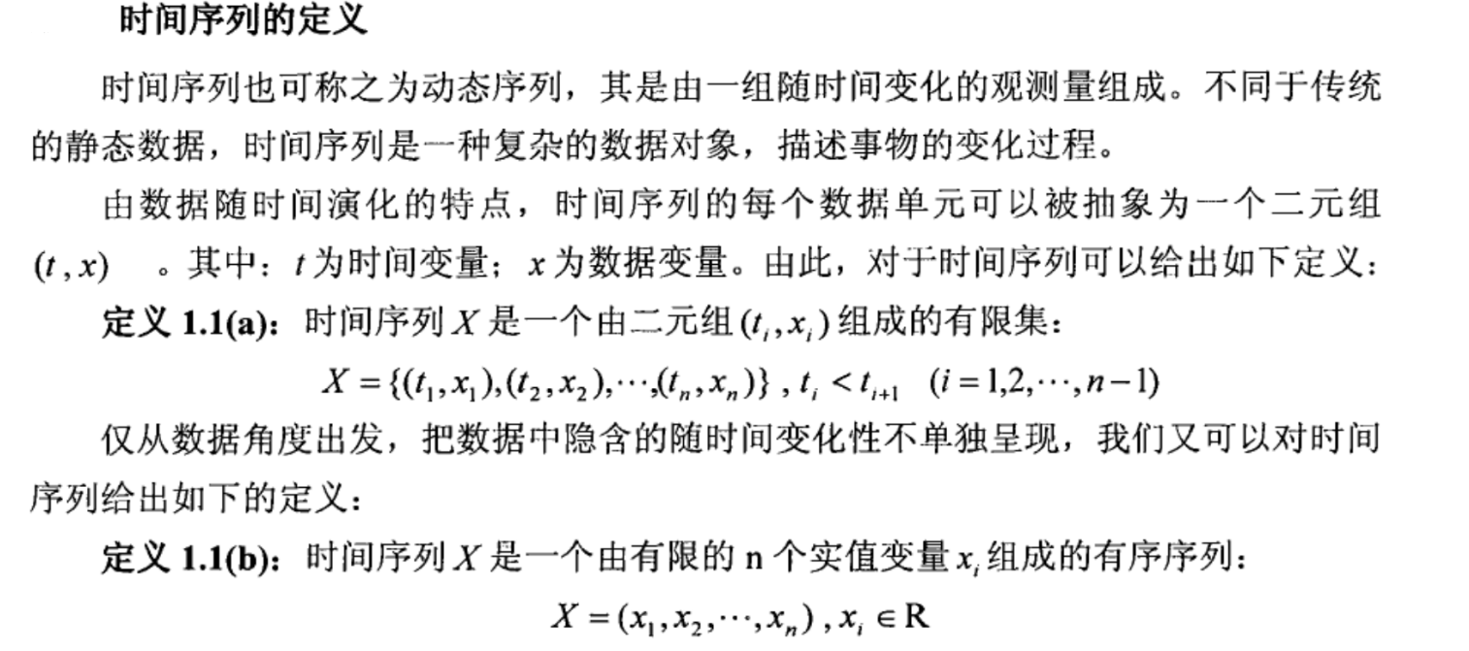
1.时间序列问题 -- 什么是时间序列

Slide 5
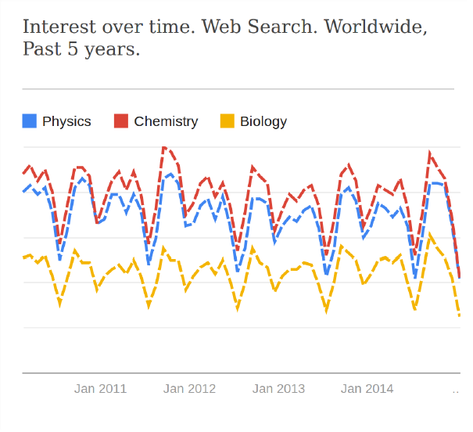
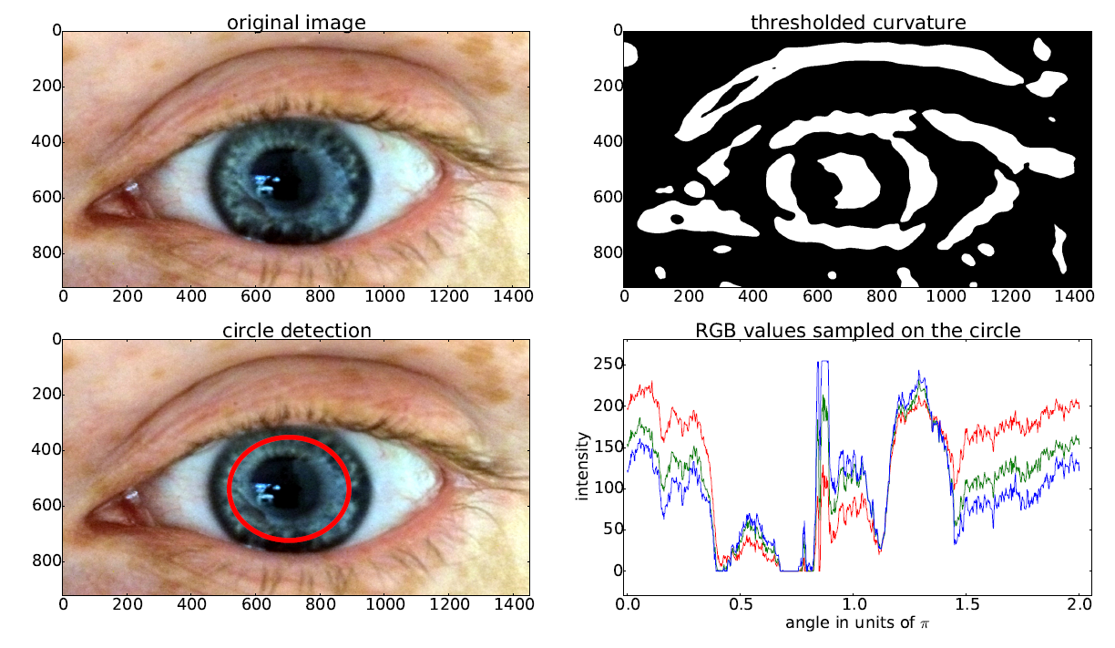
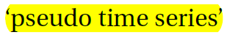
1.时间序列问题 -- 什么是时间序列
Notes:
从二维图像数据（左上面板）计算三伪时间序列的示范工作流。首先，通过阈值分离高曲率区域。曲率是由原始图像的灰度版本与高斯核的二阶导数的卷积决定的，选择适当的宽度（右上面板）。其次，利用Hough变换对支配圆的中心和半径进行处理。结果圆的参数化直接绘制到原始图像（左下面板）。最后，三个时间序列可以通过抽样红提取，在得到的一维流形的坐标1的RGB图像的绿色和蓝色的强度（前面板）。
Exemplary workflow for the computation of three pseudo time series from two-dimensional image data (upper left panel). Firstly, regions of high curvature are isolated by thresholding. The curvature is determined by a convolution of the original image’s gray-scale version with the second derivative of a Gaussian kernel with appropriately chosen width (upper right panel). Secondly, the center and radius of the dominating circle can be processed using a Hough transformation. A parametrization of the resulting circle has been plotted directly onto the original image (lower left panel). Finally, three time series can be extracted by sampling the red, green and blue intensities of the RGB image at the coordinates of the obtained one-dimensional submanifold S 1 (last panel).

Slide 6
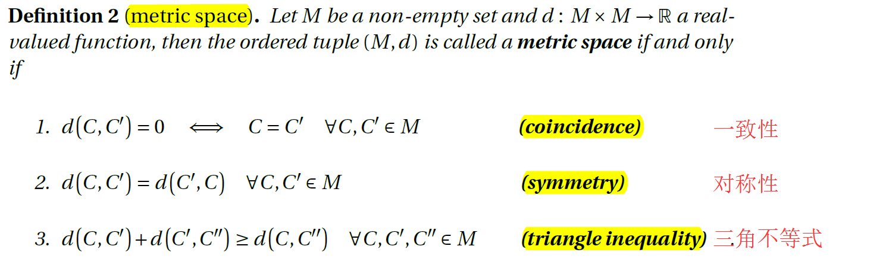
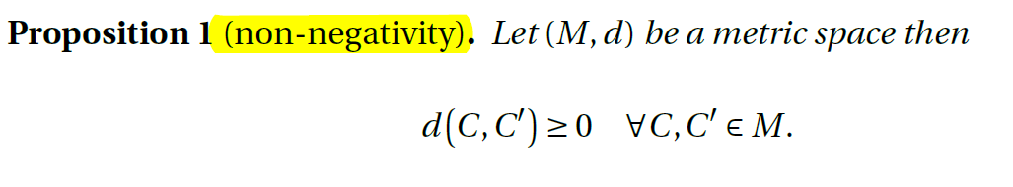
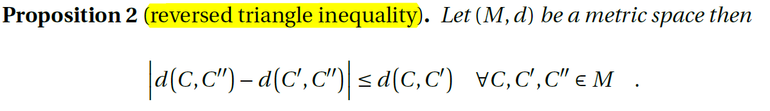
1.时间序列问题 -- 度量空间

Slide 7
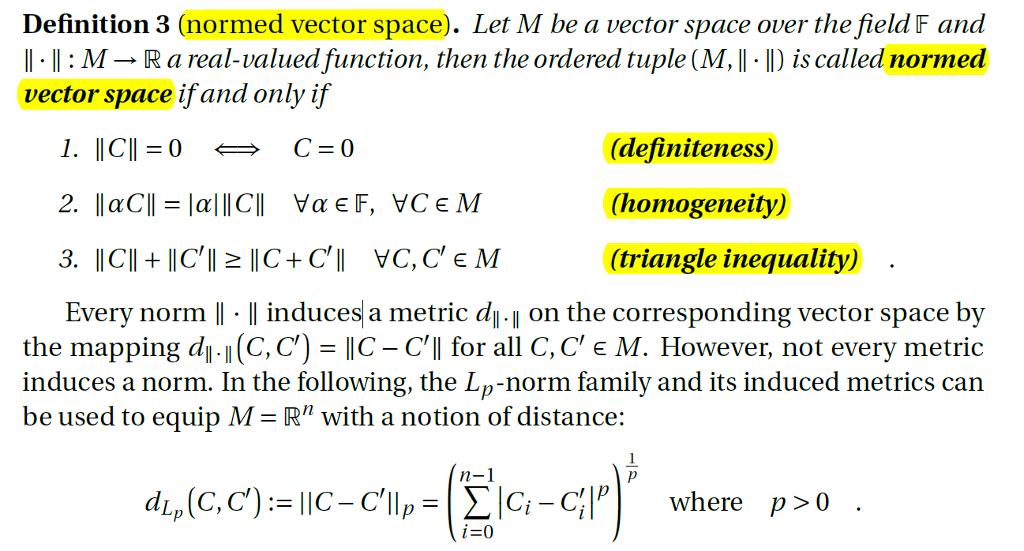
1.时间序列问题 -- The Lp-Norm Family
p=1 ：曼哈顿距离
p=2 ：欧氏距离
p=∞：切比雪夫距离

Slide 8
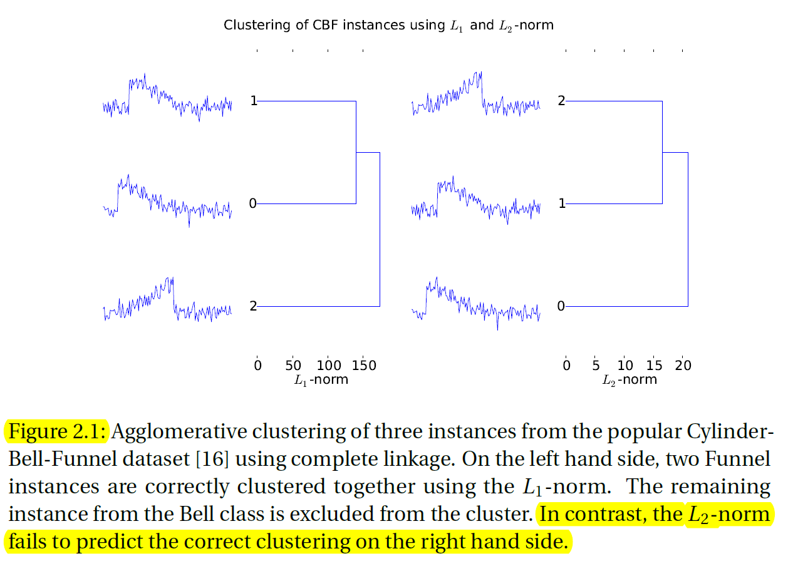
1.时间序列问题 -- The Lp-Norm Family
最常用的是L1-norm和L2-norm
其中L2-norm被称为欧式距离
欧氏距离在时间序列问题中的表现
一般会比其它norm好，但也有例外，比如右图中L2-norm分类错误，而L1-norm分类正确。

Slide 9
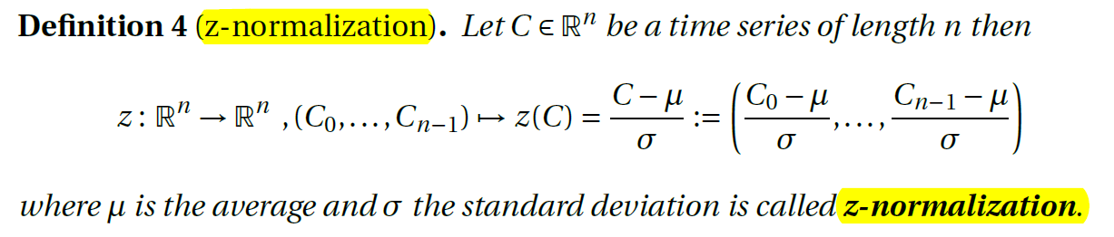
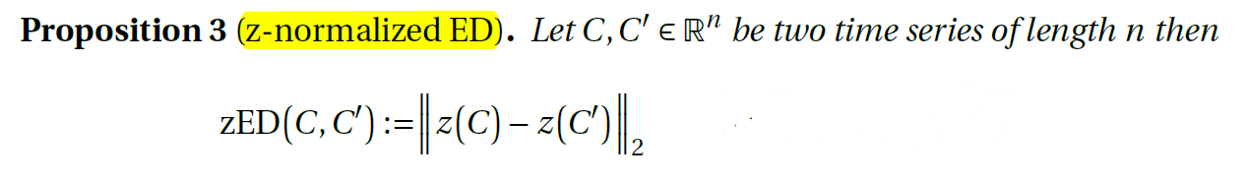
1.时间序列问题 -- z-normalization ED
z-norm 比较好理解，常把它和ED和DTW结合，如上所示。
但z-norm 之后的距离违背了“coincidence ”，不再是一种 metric

Slide 10
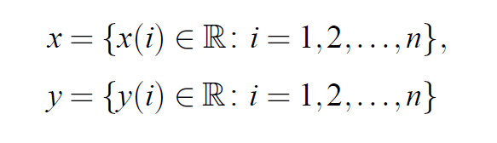
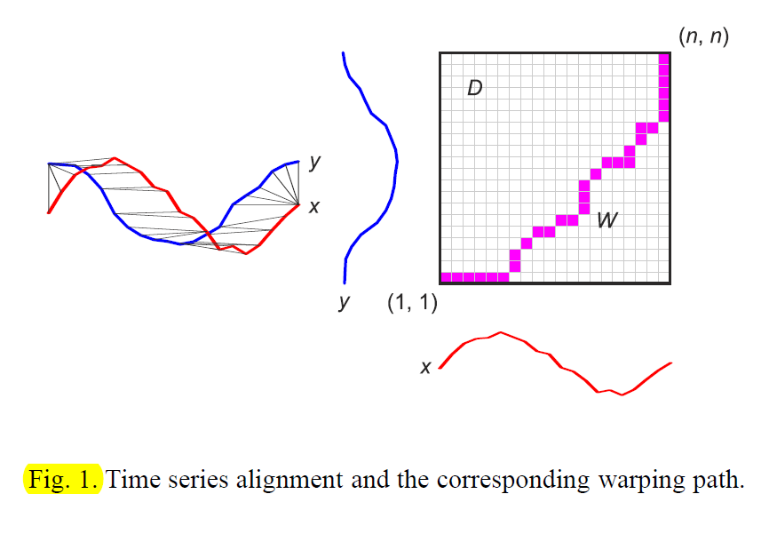
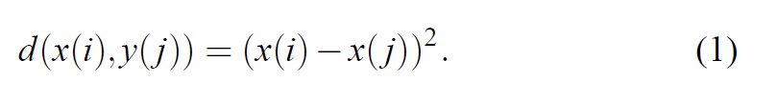
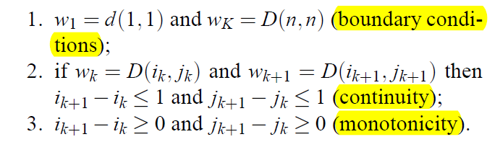
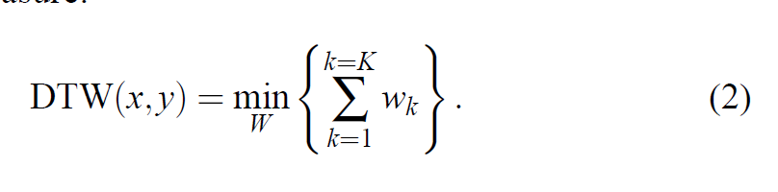
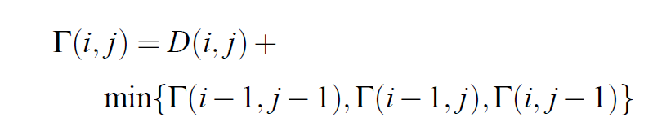
1.时间序列问题 -- DTW

Slide 11
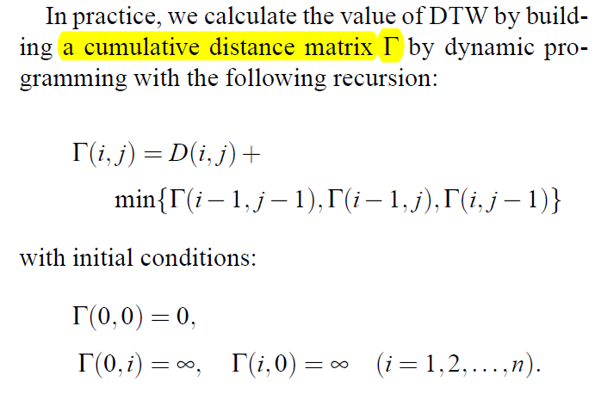
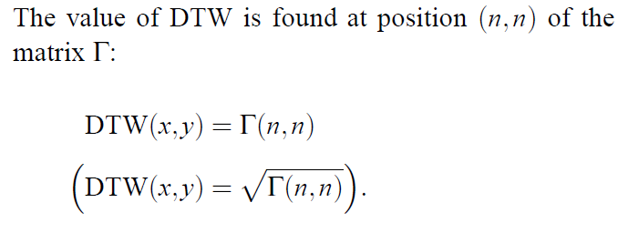
1.时间序列问题 -- DTW

Slide 12
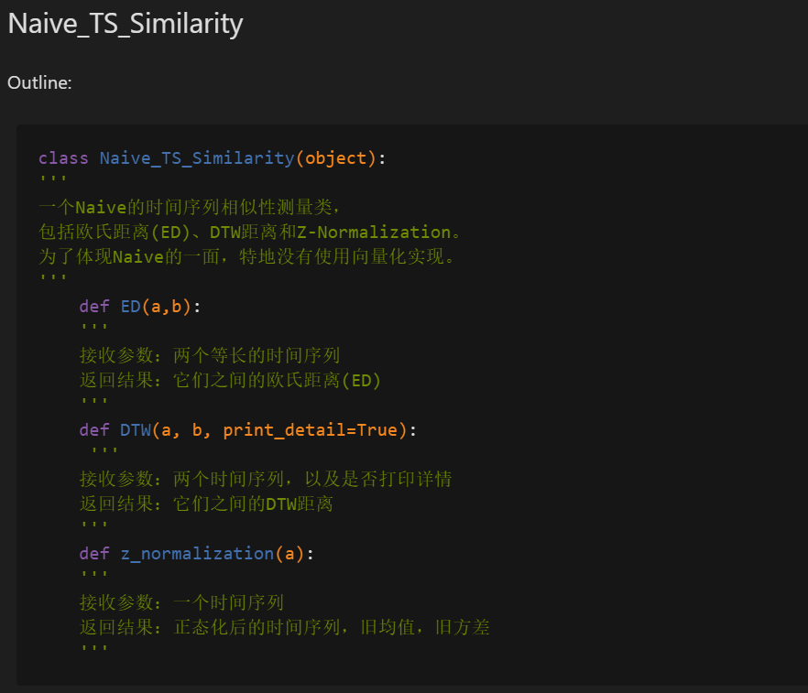
1.时间序列问题 -- 小结（ED、DTW、z-norm）
https://github.com/IACJ/python-TS/blob/master/TS_Similarity/Naive_TS_Similarity.py
ED：用一个for循环，逐点计算差值，将差值的平方累加。
DTW：先构建D矩阵，利用动态规划构建矩阵DP，在矩阵中记录扭曲路径，DP[n][m]即为DTW距离。
z-norm：先计算序列的均值、标准差，然后一个for循环逐点处理。
---------------------------------------------------------------------
下面再介绍 受限制的DTW (CDTW)

Slide 13
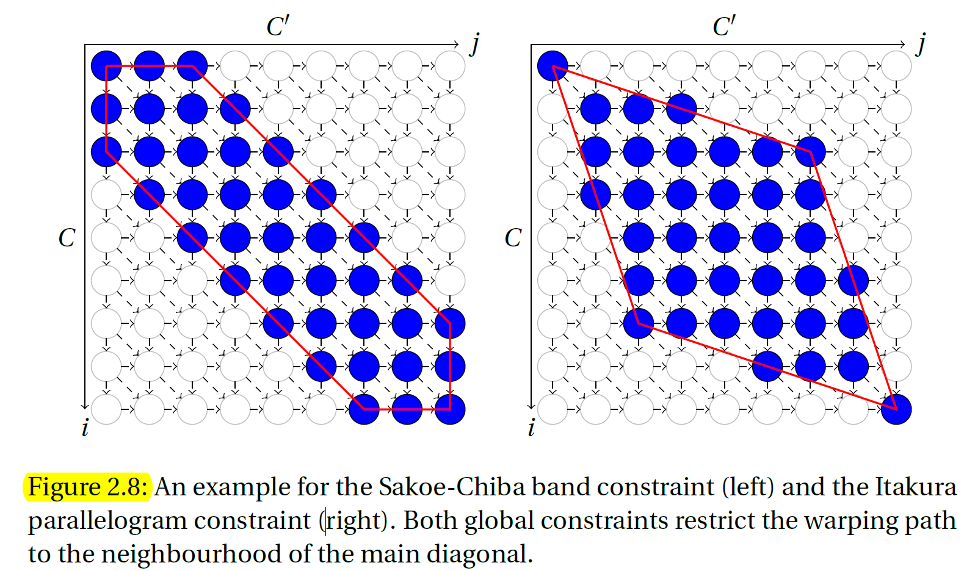
1.时间序列问题 -- CDTW

Slide 14
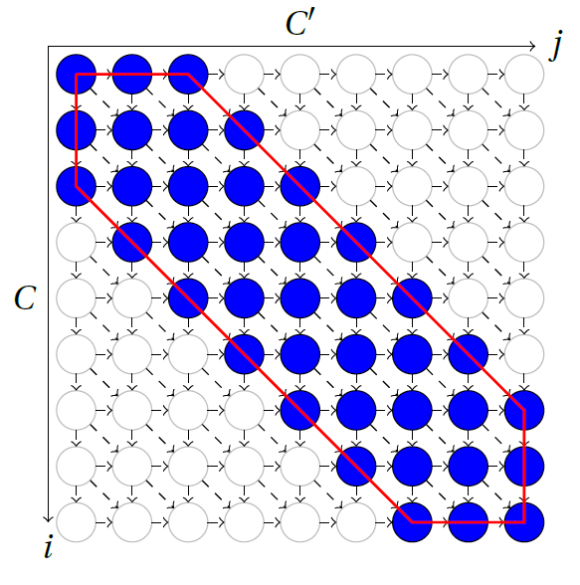
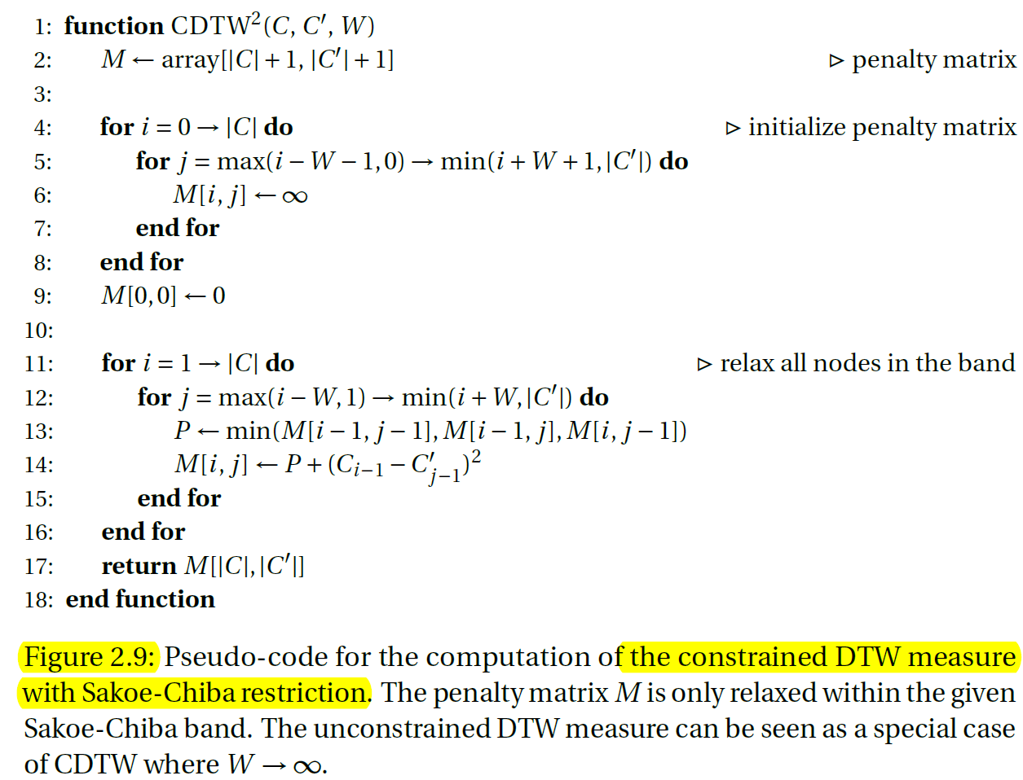
1.时间序列问题 -- CDTW
CDTW的代码和DTW的几乎一样，
唯一的区别是在DP的第二个for循环中，横向索引被限制在向左向右两个W的窗口中。

Slide 15
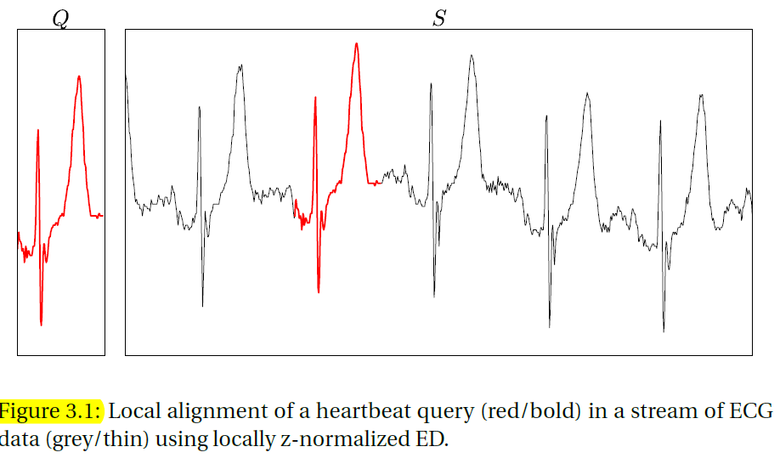
2.时序子序列对齐问题
Subsequence Alignment in Streams
时序子序列对齐问题：
有一个短时间序列Q
在一个长时间序列流S中，
选取一个子序列C，
寻找与Q测量距离最近的C片段。
记住这三个符号
S ： 很长
Q： 不长
C ：从S中截取

Slide 16
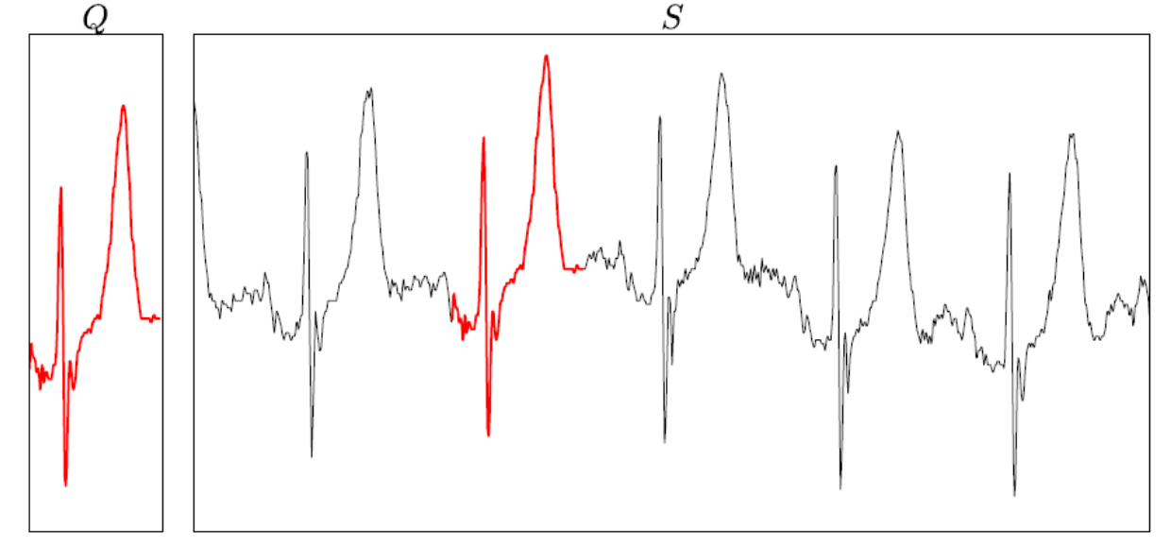
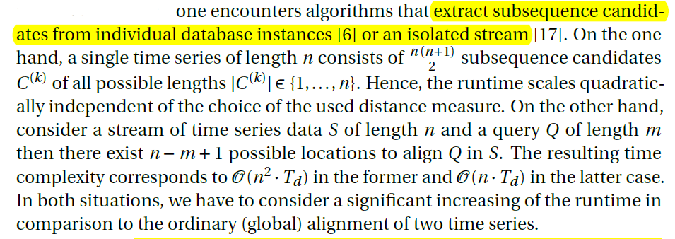
2.时序子序列对齐问题
长英文看起来吃力，我把它翻译成中文就是：
当C 长度任意时：一个S中有 N(N+1) / 2 个 C， 总时间复杂度为O（n^2 * Td）
当C 长度为定长m时：一个S中有 n-m+1个 C， 总时间复杂度为O（n * Td）
其中Td为一次距离测量的时间消耗， n = |S|.

Slide 17
2.时序子序列对齐问题
Subsequence Alignment in Streams
简化问题：
有一个短时间序列Q
在一个长时间序列流S中，
截取长度为|Q|的片段C，
寻找与Q测量距离最近的C。
记住这三个符号
S ： 很长很长。
Q： 不长，但也不短。
C ：从S中截取，和Q一样长

Slide 18
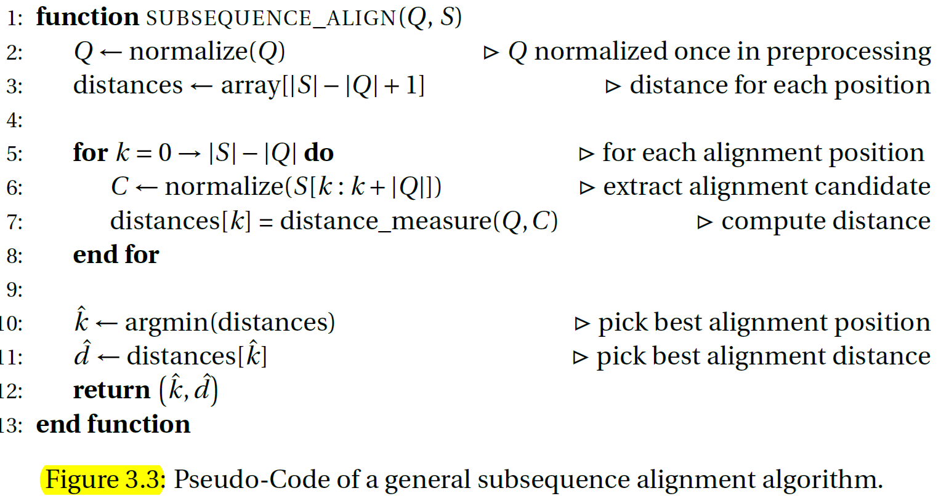
2.时序子序列对齐问题
滑窗法：
固定窗口长度为|Q|，
则有|S|-|Q|+1个对齐位置。
从左到右一路滑过去，找到最优的一个窗口。

Slide 19
2.时序子序列对齐问题
缺点： 太耗时间。
设 Tz 为 normalization的时间消耗
设Td 为 一次距离测量计算
则总时间复杂度为
O（|S|*( Tz + Td )）
其中，
ED 和 z-norm都是O（|Q|）
DTW 是 O（|Q|^2 ）
假如：
想象我们用黑魔法把Td化成约0，
我们仍需要O（|S|*|Q|）
接下来讨论两个问题：
1. 如何减少z-norm的时间复杂度？
2. 黑魔法是什么？

Slide 20
3.UCR-Suite
‘Making it faster (usually an order of magnitude, or no one cares). ’
— Eamonn Keogh, UC Riverside

Slide 21
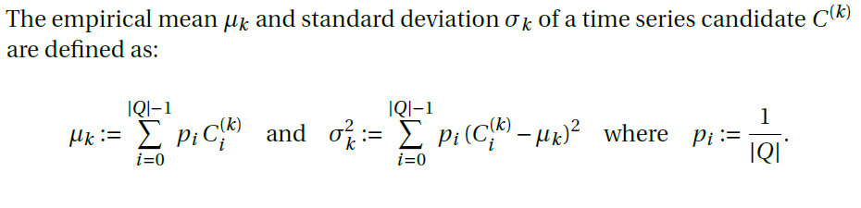
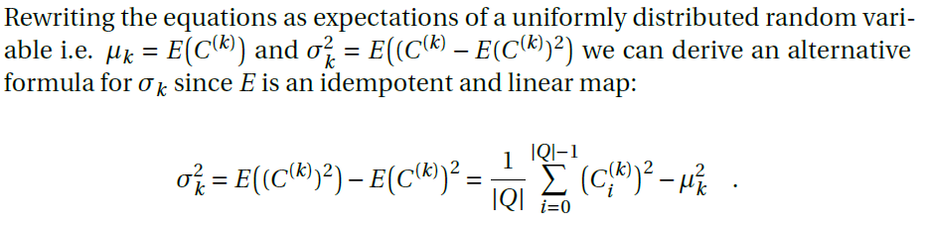
3.UCR-Suite -- Windowed z-Normalization

Slide 22
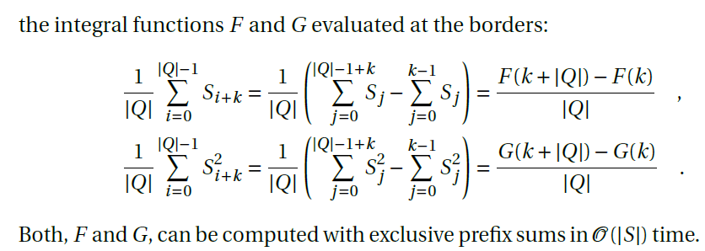
3.UCR-Suite -- Windowed z-Normalization

Slide 23
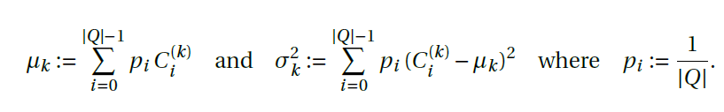
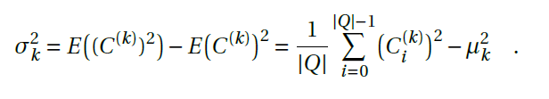
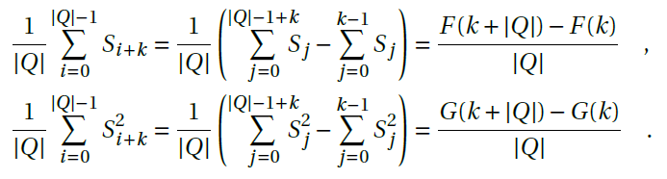
3.UCR-Suite -- Windowed z-Normalization

Slide 24
3.UCR-Suite -- Windowed z-Normalization
通过 Windowed z-Normalization
时间复杂度 从O（|S|*( Tz + Td )）
变为 O（|S|*Td + |S|）
再次想象 Td = dmagic 约为0，
那时间复杂度就成了O（|S|）

Slide 25
3.UCR-Suite --lower bound
magic是什么？
-- lower bound 与 并行计算。
下面只介绍 lower bound的方法。
并行计算留到下次讲 （或者不讲......）

Slide 26
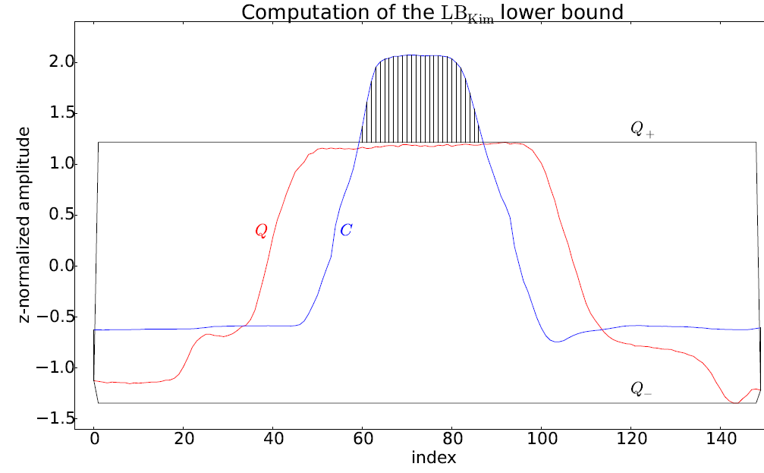
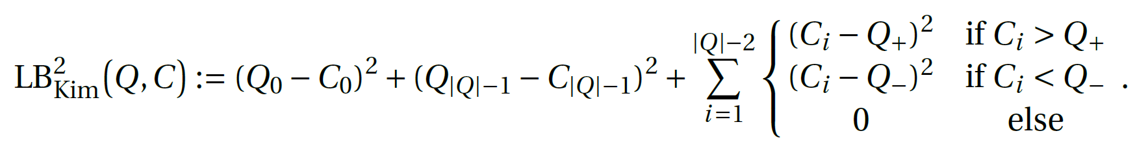
3.UCR-Suite -- Warping Envelopes
信封法：
Q和C是等长的时间序列
取Q的最大值和最小值，形成一个信封。
C在信封之外的部分被计算到距离的下界。
且Q与C的首点互相匹配，尾点互相匹配。
记为 Kim 下界。
Kim下界不是对称的，但Q和C反过来也是一个它们的下界。

Slide 27
3.UCR-Suite -- Warping Envelopes
缺点：
Each z-normalized subsequence candidate
C has zero mean and a standard deviation of one.
实践中发现真正有贡献的只有前两项。

Slide 28
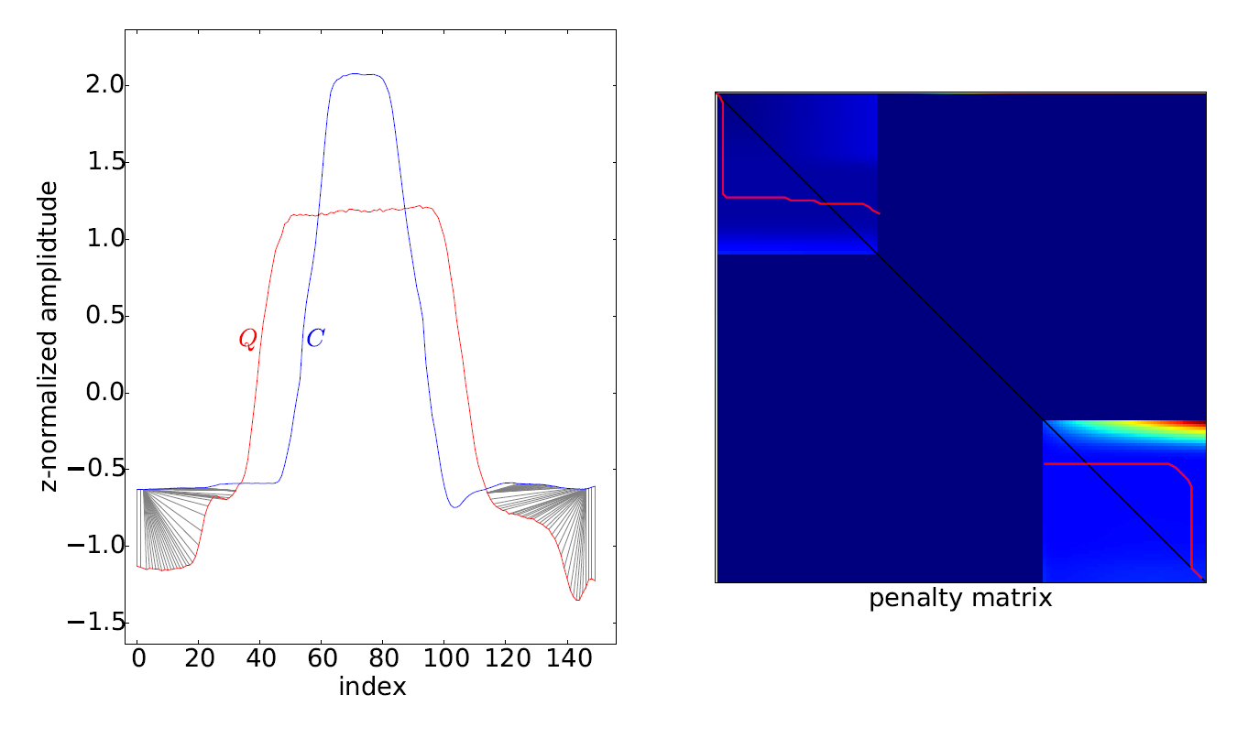
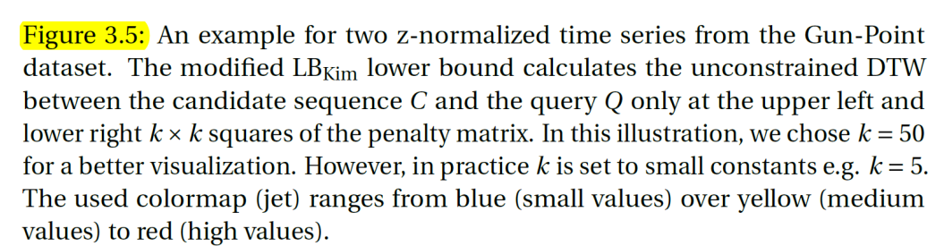
3.UCR-Suite -- Kim 下界
UCR采用的是对 Kim 下界的一个变种：
干脆只考虑最前k项 和 最后k项。
复杂度为O（k^2）=O（1）
虽然剪枝效果并不强大，但是O（1）。

Slide 29
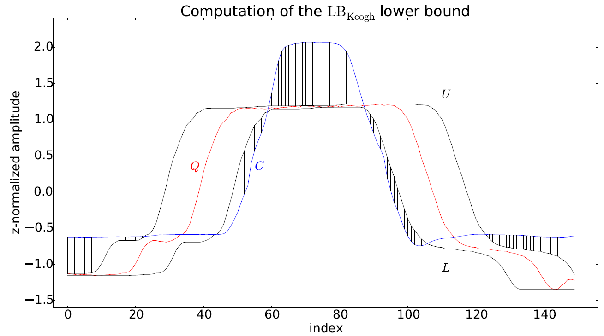
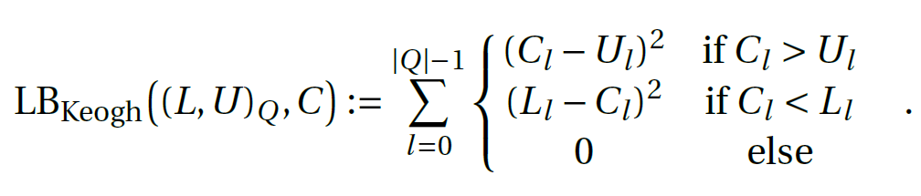
3.UCR-Suite -- Kough下界
对于DTW，
已经没什么好办法了；
但对于CDTW，每个点l被限制在其窗口Ω(l)中
我们有 Keogh下界。
同样的，C和Q可以角色互换。

Slide 30
3.UCR-Suite -- Kough下界
Kough下界在时间复杂度上存在的问题：
naively，每次计算信封的复杂度为
O（W*|Q|）, W为CDTW的窗口限制。
计算整个S的信封，需要O（|S|*W*|Q|），
太大了。
为了快速计算整个S的信封，我们引入
Lemire’s Efficient StreamedMin-Max-Algorithm

Slide 31
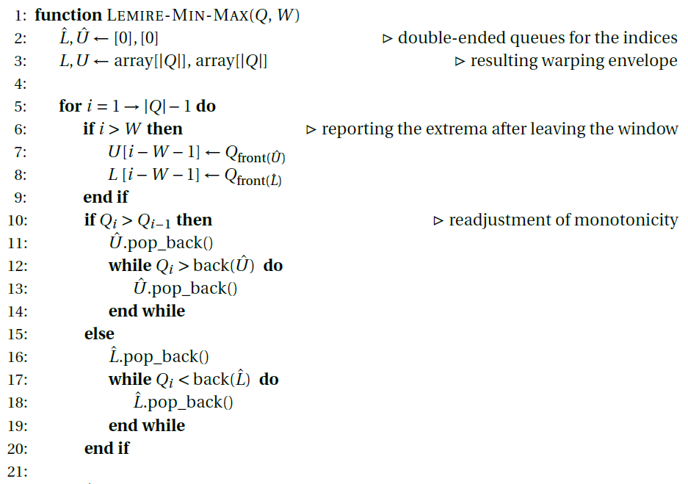
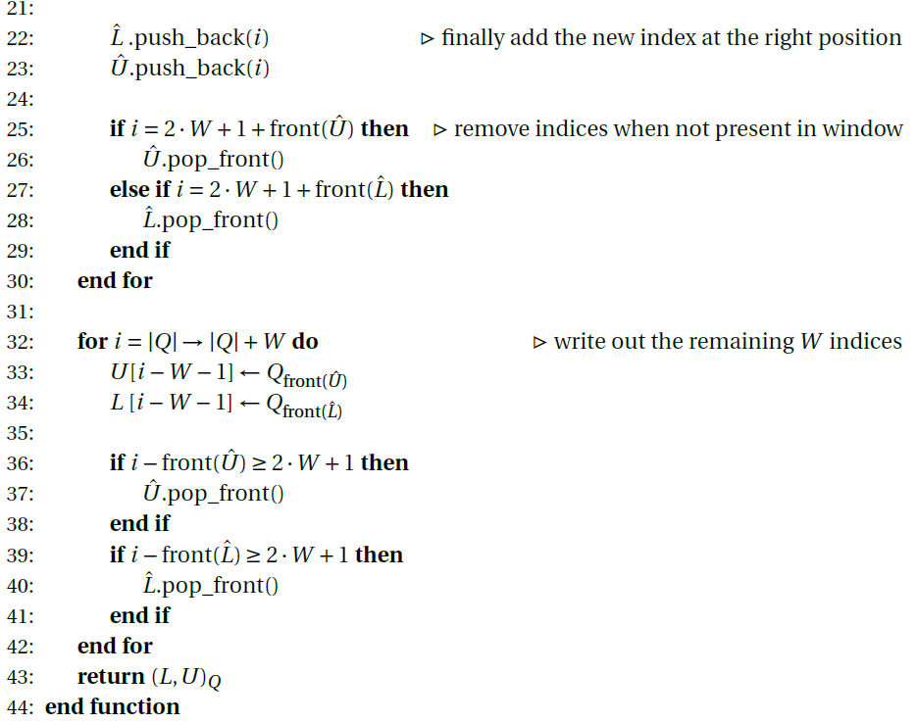
3.UCR-Suite -- Lemire’s Min-Max-Algorithm
Lemire’s Efficient Streamed Min-Max-Algorithm
'利用 两个FIFO 队列，以 O（|S|）的时间复杂度快速计算了 S 的扭曲信封 ' ( 时间不够就不讲代码 )

Slide 32
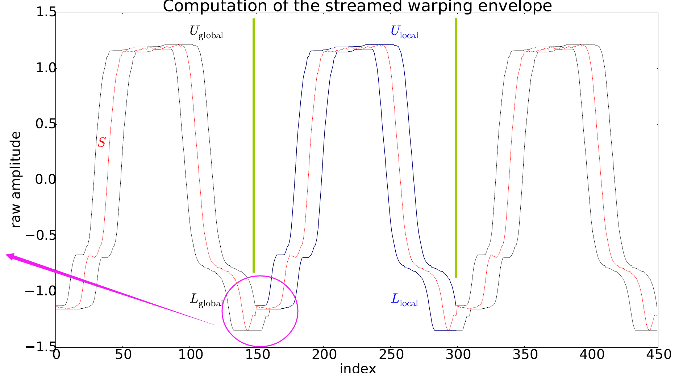
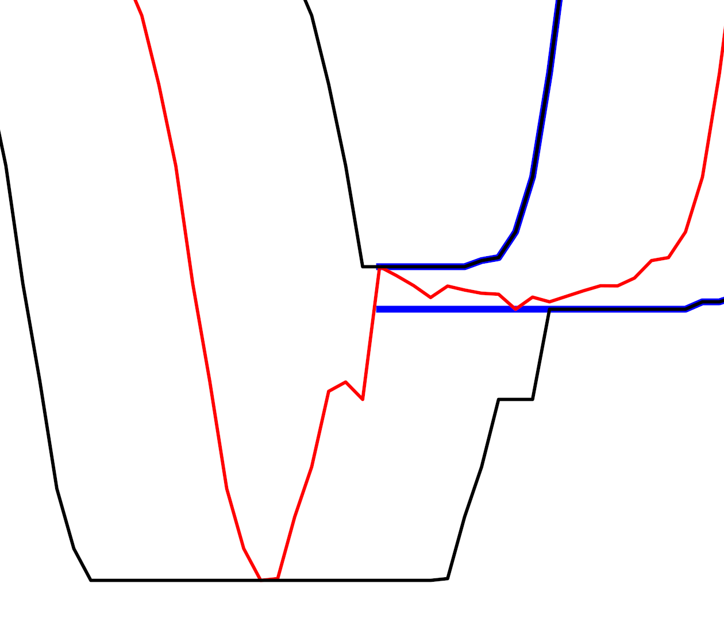
3.UCR-Suite -- Lemire’s Min-Max-Algorithm
Lemire’s Efficient Streamed Min-Max-Algorithm 的问题
全局计算信封 和 局部计算信封 的偏差？
——信封没有那么紧而已，下界会低一点儿，问题不大~

Slide 33
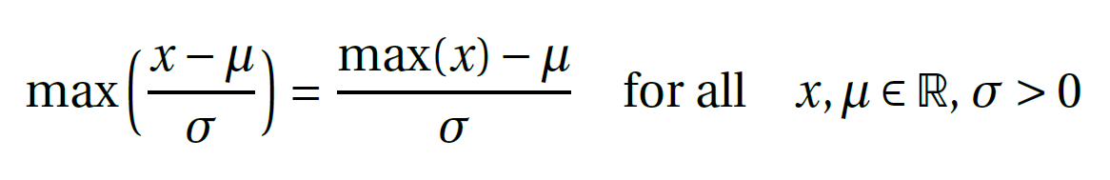
3.UCR-Suite -- Lemire’s Min-Max-Algorithm
Lemire’s Efficient Streamed Min-Max-Algorithm 的问题
“全局计算信封+全局 z-normalization’ 和 ‘局部 z-normalization + 局部计算信封’ 的偏差？
——谁先谁后不影响，没有问题

Slide 34
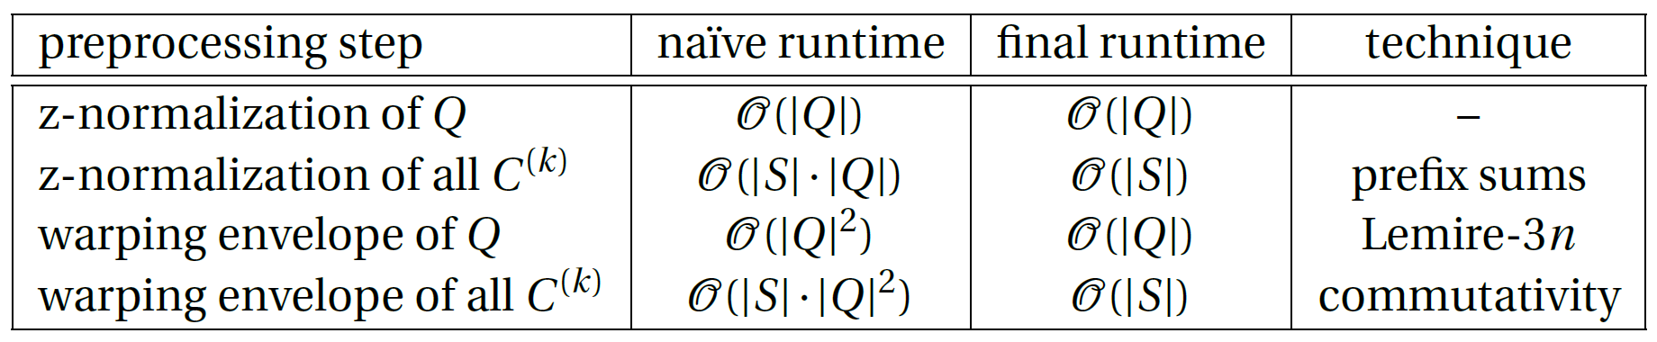
3.UCR-Suite -- 把积木碓起来

Slide 35
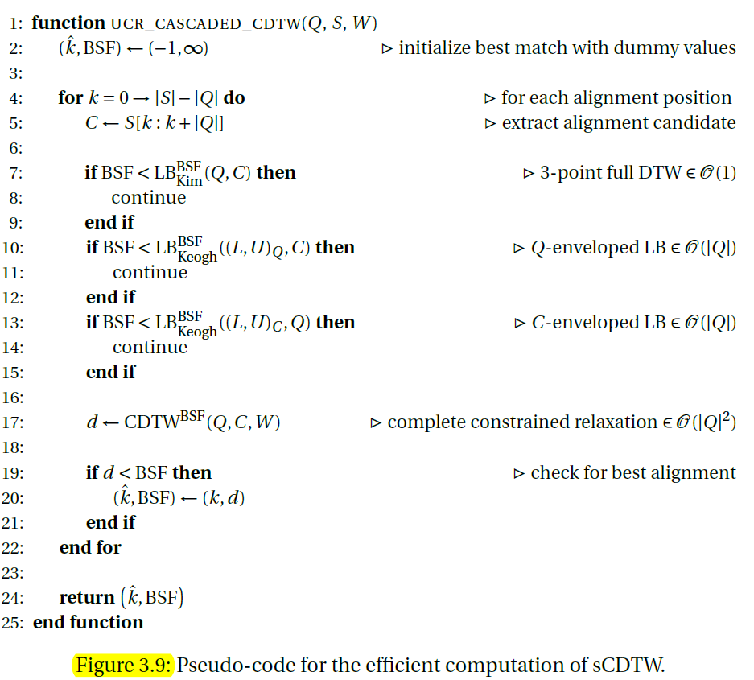
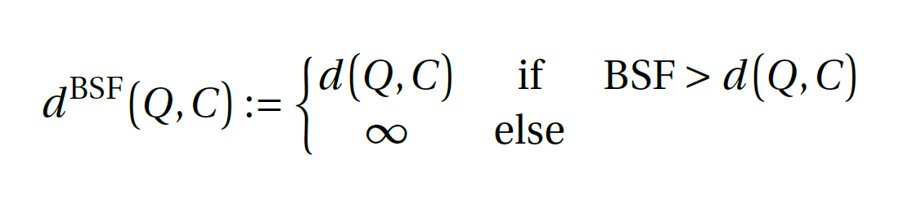
3.UCR-Suite
时间复杂度 从O（|S|*( Tz + Td )）
变为 O（|S|*Td + |S|） = O(|S|*(Td + 1))
通过强大的剪枝Td = dmagic 约为0，
那时间复杂度就成了O（|S|）
有一个短时间序列Q
在一个长时间序列流S中，
截取长度为|Q|的片段C，
寻找与Q测量距离最近的C,
这个问题在O（|S|）的时间下被解决了。

Slide 36
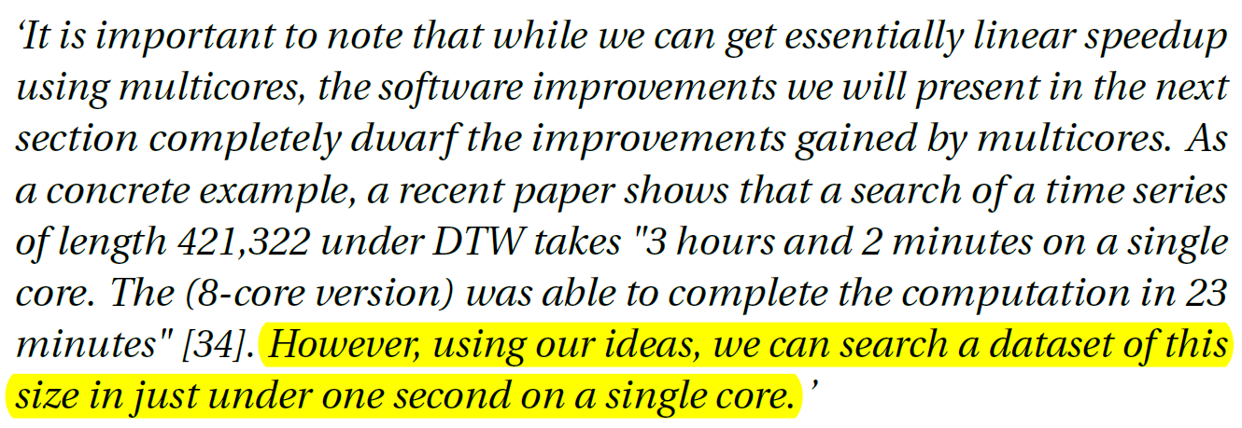
3.UCR-Suite
Concluding, Rakthanmanon et al. exploited redundancy and lower bounds to achieve faster execution times.
However, the authors consider parallelization but provide no explicit strategy – in contrast, they underline that UCR-ED and UCR-DTWare faster than existing multi-core implementations:
Notes:
利用GPU加速计算会更快，但这里不展开来讲。

Slide 37
3.UCR-Suite
‘Making it faster (usually an order of magnitude, orno one cares). ’
— Eamonn Keogh, UC Riverside

Slide 38
总结
1.时间序列问题 -- z-norm、ED、DTW、CDTW
2.时序子序列对齐问题
3.UCR-suite
Windowed z-Normalization
Warping Envelopes
Kim 下界
Kough下界 -- Lemire’s Efficient Streamed Min-Max-Algorithm
汇总
Notes:
利用GPU加速计算会更快，但这里不展开来讲。

Slide 39
参考资料
[1] Hundt, Christian. "Efficient subsequence alignment of time series." (2015).
[2] Łuczak, Maciej. "Univariate and multivariate time series classification with parametric integral dynamic time warping."(2017).
[3] Rakthanmanon, Thanawin, et al. "Searching and mining trillions of time series subsequences under dynamic time warping." ACM SIGKDD International Conference on Knowledge Discovery and Data Mining ACM, 2012:262-270.
---------------------------------------------------------------------------------------------------------------------------------------------------------
前面ppt讲到的UCR-Suite主要是讨论它在‘时序子序列对齐问题’中的启发，真正的UCR-Suite还是需要阅读[3].
比如UCR-Suite的四个概念：
1. Early Abandoning Z-Normalization
2. Reordering Early Abandoning
3. Reversing the Query/Data Role in LB_Keogh
4. Cascading Lower Bounds

Slide 40
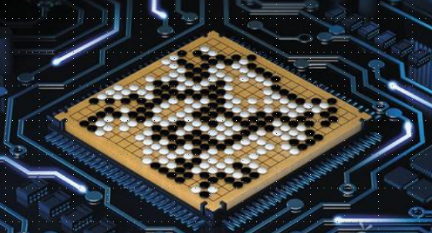
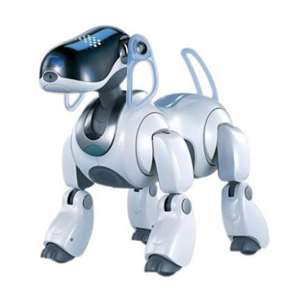
Thanks for your listening ...

